Slide 1
Un LLM alla prova su un catalogo editoriale:
la Biblioteca Adelphi

Slide 2

Domanda di ricerca:
Un LLM, partendo dalle descrizioni, può classificare in modo affidabile genere e temi dei volumi di un catalogo editoriale?
E cosa mostra il catalogo Adelphi così arricchito?

Slide 3
LE IPOTESI
H1: I temi assegnati dal modello sono più affidabili del genere
H2: Le donne sono molto meno presenti come autrici che come curatrici e traduttrici
H3: La distanza tra la nascita dell’autore e l’edizione cresce nel tempo

Slide 4

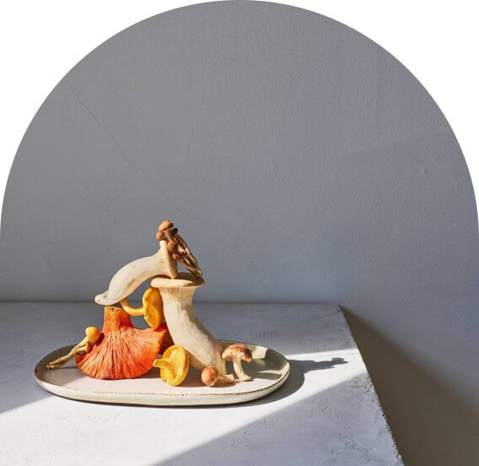
MA Perché PROPRIO adelphi?
Adelphi è cultura e prestigio
Adelphi è un’eccezione unica
Adelphi è stata una rottura culturale nell’editoria
Adelphi è indipendente e controcorrente
Adelphi è aperta all’umano e all’umanistico
Adelphi ha un catalogo complesso ed elitario

Slide 5
costruendo…
Le 6 fasi del progetto
ADATTAMENTI: DALLA DISPENSA AL MIO CASO
Raccolta con scraping del catalogo Adelphi (792 volumi)
Pulizia e normalizzazione dei dati
Arricchimento biografico di 275 autori tramite Wikipedia
Classificazione di genere e temi con un modello linguistico, verificata a campione
Analisi: le tre ipotesi H1-H2-H3
Sintesi finale in un report HTML consultabile
Fonte: Wikipedia ≠ adelphi.it
Pulizia: numeri di collana duplicati
Autori: regole specifiche per leggere Wikipedia
Modello: lista chiusa di 11 generi e temi
Correzioni manuali: età, nazionalità e genere di alcuni autori
Validazione: campione annotato a mano, controllo con temi-esca

Slide 6
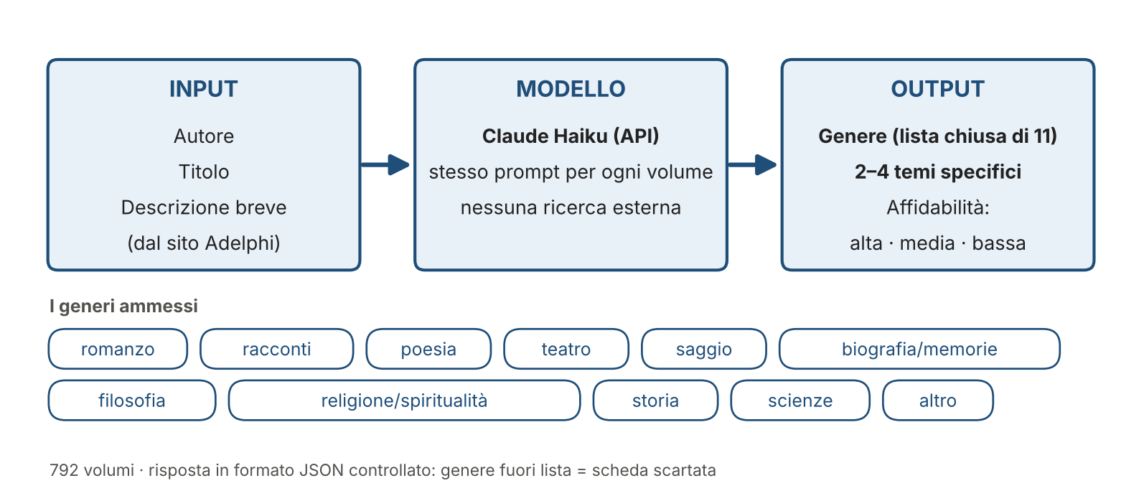
Classificazione con il modello
COME HO CLASSIFICATO I VOLUMI?

Slide 7
H1
I temi assegnati dal modello sono più affidabili del genere

Slide 8
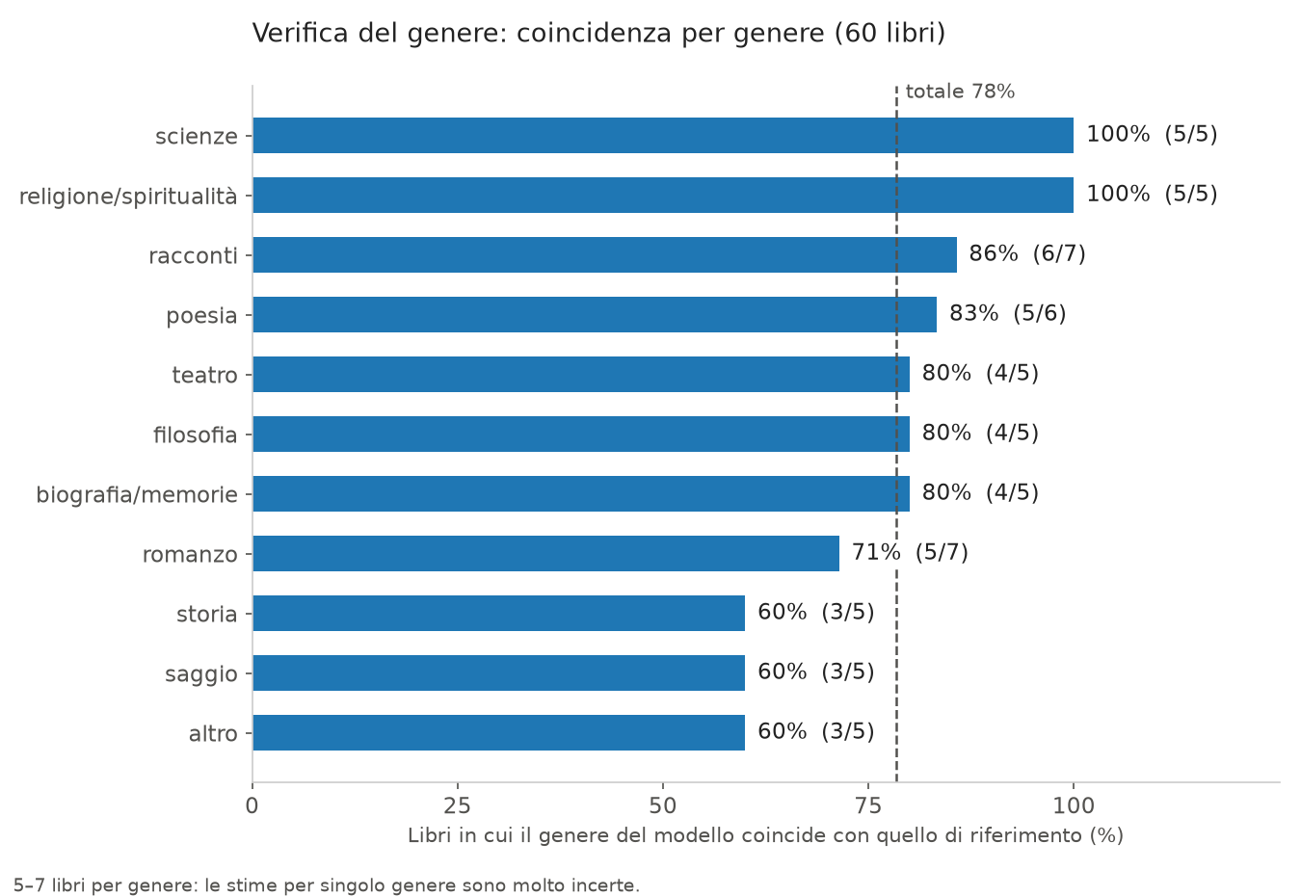
I generi:
CI SI Può FIDARE DEL MODELLO?
60 libri, annotazione cieca
Primo confronto: 45%*
Dopo la revisione: 72%
Dopo il ricontrollo di 5 libri: 78%
Pesata sul catalogo: 73%
Kappa di Cohen: 0,76
*Il 45% è l’unico valore pienamente indipendente

Slide 9
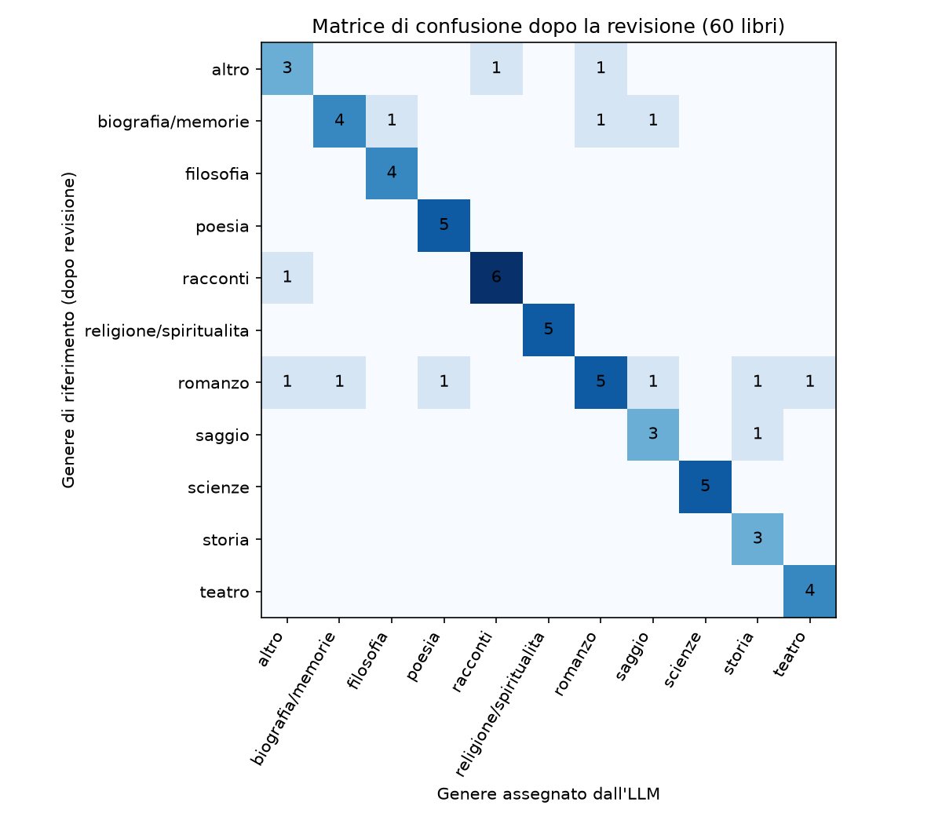
Human vs llm dove il modello ed io non siamo d’accordo?
Le righe sono il genere di riferimento (mio, post revisione). le colonne sono il genere dato da llm.
La diagonale è l’accordo fra umano (io) e llm
Risultato:
Totale accordo: 47/60 libri totale errori: 13

Slide 10
I temi: più affidabili del genere, ma dipende dal criterio
2.615 temi diversi, quasi tutti unici: non si possono contare ma solo cercare e controllare a mano.
94% dei temi pertinenti (38 libri verificati)
Criterio prefissato: temi 100% contro genere 79% (p = 0,008)
Criterio severo (tutti i temi): 82% contro 79% conclusione h1: h1 confermata, ma fragile: il vantaggio dei temi sparisce con il criterio severo
Tema chiave VS altri temi assegnati dal modello allo stesso libro
IL TEMPO E LA MEMORIA | IL RAPPORTO TRA PADRE E FIGLIO | ESILIO E SRADICAMENTO
Borges, L’altro, lo stesso | Roth, Zipper e suo padre | Nabokov, Pnin
L’identità e il doppio | La prima guerra mondiale, vista dalla vita quotidiana | L’esilio di un professore russo negli Stati Uniti* *(lo stesso concetto, con le parole del modello)
La mitologia e la tradizione letteraria | Gli anni del dopoguerra | La nostalgia per la Russia perduta

Slide 11
H2
Le donne sono molto meno presenti come autrici che come curatrici e traduttrici

Slide 12
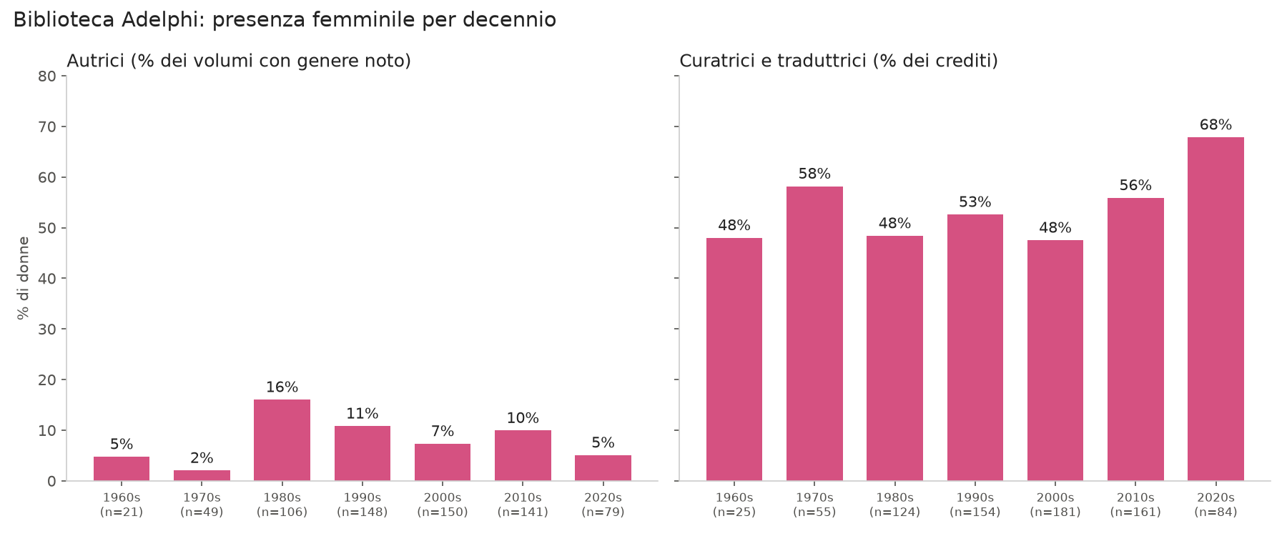
Presenza femminile: poche autrici, molte curatrici e traduttrici
9,2% autrici (64/694 VOLUMI)
53,3% curatrici e traduttrici (sui crediti) differenza 44 punti (IC 95% 40–48)
Controllo: contando ogni persona una sola volta, 10% contro 48%
CONCLUSIONE H2:
H2 confermata, in ogni decennio.
Nota: negli anni ‘60 e ‘70, n piccolo: 5% sono 1 volume su 21

Slide 13
H3
La distanza tra la nascita dell’autore e l’edizione cresce nel tempo

Slide 14
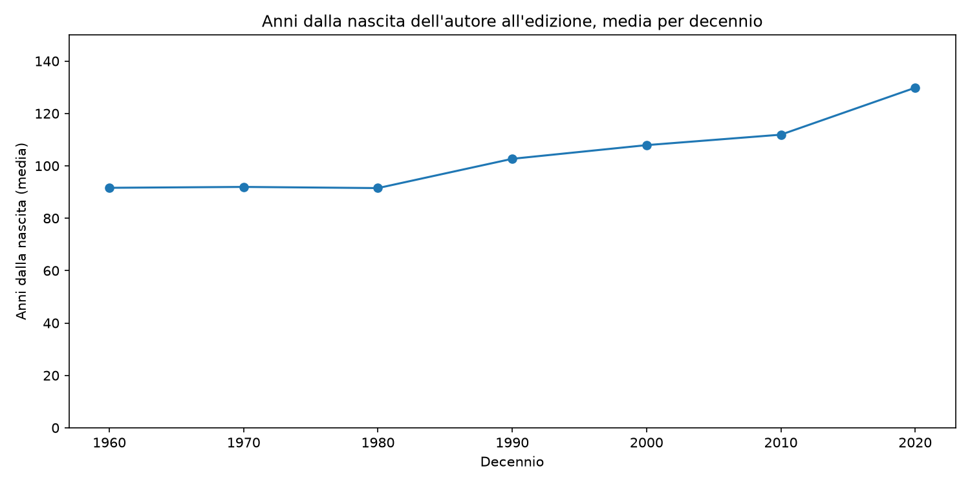
la distanza dall’autore cresce, di circa 7 anni a decennio
658 libri su 792 (quelli con anno di edizione e data di nascita dell’autore)
+7,1 anni di distanza ogni 10 anni di catalogo (IC 95% 5,4–8,9) correlazione di Spearman 0,46 (IC 95% 0,40–0,52)
CONCLUSIONE H3: la tendenza c’è ed è moderata
anno dell’edizione meno anno di nascita dell’autore

Slide 15
Validazione e limiti
Come ho verificato:
Limiti, come domande aperte:
Genere: 60 libri annotati alla cieca, accordo 78%, kappa 0,76
Temi: 38 libri verificati con temi-esca, 94% pertinenti (esche accettate: 18%)
Dati: errori trovati e corretti su età, nazionalità e genere di alcuni autori.
Il modello vede solo autore, titolo e descrizione breve: cosa cambierebbe con un testo più ricco?
22 libri su 60 non verificabili: i casi più difficili sono rimasti fuori?
H2 e H3 formulate dopo aver visto i grafici: sono esplorative
Dati noti solo in parte: genere dell’autore per 694 volumi su 792, data di nascita per 658; genere di curatori e traduttori dedotto dal nome

Slide 16
risposte alla domanda di ricerca
DOMANDA | RISULTATO | VERDETTO
Genere: il modello è affidabile? | 78% di accordo, kappa 0,76 | Abbastanza
H1: temi più affidabili del genere | 100% contro 79% (criterio prefissato); 82% contro 79% (criterio severo) | Confermata, fragile
H2: poche autrici, molte curatrici e traduttrici | 9,2% contro 53,3% (IC 95% della differenza 40–48) | Confermata*
H3: distanza dall’autore in crescita | +7,1 anni a decennio (IC 95% 5,4–8,9) | Confermata, moderata*
CONCLUSIONI:
Un LLM aiuta a orientarsi in un catalogo, ma va validato
Il controllo umano resta indispensabile: serve chi capisce quando una fonte non basta
*Nota: ipotesi formulate dopo aver visto i grafici (esplorative).

Slide 17
Arricchendo…

Slide 18
Dopo aver risposto alle domande di ricerca, il catalogo arricchito diventa anche uno strumento alla portata di tutti

Slide 19
Percorso al femminile nella biblioteca Adelphi
Un percorso di lettura costruito con il catalogo arricchito…
AUTRICE | VOLUMI | ANNI | GENERE PREVALENTE | EBOOK¹
Irène Némirovsky | 16 | 2005-2026 | romanzo | 16/16
Karen Blixen | 6 | 1978-1990 | racconti | 0/6
Cristina Campo | 6 | 1987-2012 | saggio | 3/6
Simone Weil | 6 | 1982-2014 | filosofia | 6/6
Nina Berberova | 3 | 1989-1997 | memorie, racconti | 3/3
Marina Cvetaeva | 3 | 1984-1989 | saggio, memorie | 3/3
Wisława Szymborska | 3 | 1998-2006 | poesia | 1/3
¹ eBook = edizione eBook sul sito Adelphi
Genere prevalente: assegnato dal modello
Autrici con almeno 3 volumi: 43 volumi su 64

Slide 20
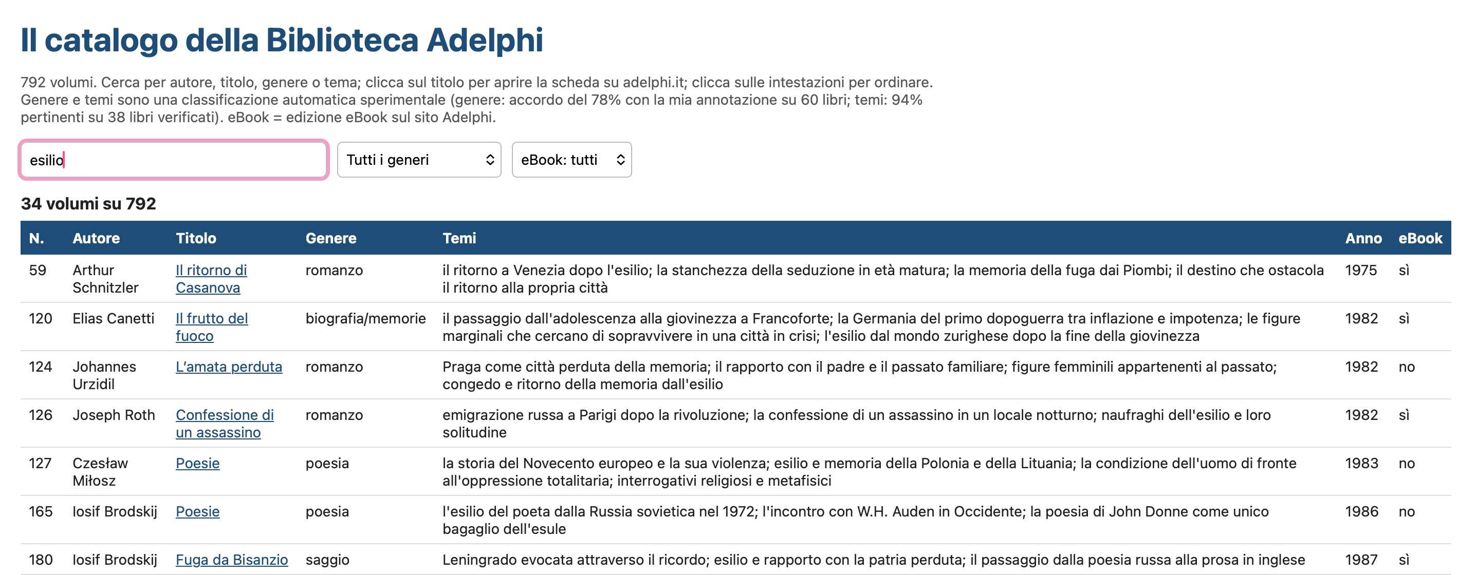
Invece, per tutti…
«Non esiste libro così cattivo da non contenere qualcosa di buono» cit. Plinio il Vecchio
Il catalogo consultabile: ricerca per autore, titolo, genere o tema (qui: «esilio», 34 volumi su 792)

Slide 21
Ginevra sposato tecnologie dei dati e del linguaggio – prof. Ferrara
Grazie per l’attenzione

